Slide 1
SCM (Supply Chain Management)
Manajemen rantai pasokan

Slide 2
Materi
Supply Chain
Supply Chain Management

Slide 3
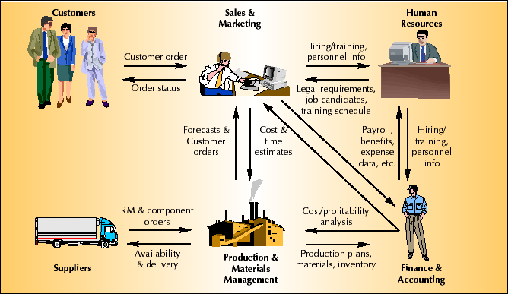
ERP Modules
(Posisi SCM, CRM)

Slide 4
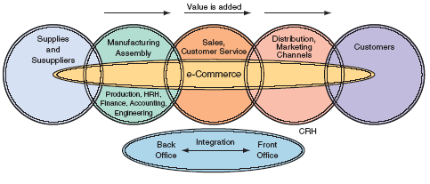
ERP Modules
(Posisi SCM, CRM)

Slide 5
Supply chain
Sebuah rangkaian atau jaringan perusahaan-perusahaan yang bekerja secara bersama-sama untuk membuat dan menyalurkan produk atau jasa kepada konsumen akhir. Rangkaian atau jaringan ini terbentang dari penambang bahan mentah (di bagian hulu) sampai retailer / toko (pada bagian hilir).

Slide 6
Supply chain
Ada 3 macam hal yang harus dikelola dalam supply chain yaitu :
  Pertama, aliran barang dari hulu ke hilir. contohnya bahan baku yang dikirim dari supplier ke pabrik, setelah produksi selesai dikirim ke distributor, pengecer, kemudian ke pemakai akhir.
  Kedua, aliran uang dan sejenisnya yang mengalir dari hilir ke hulu dan
  Ketiga adalah aliran informasi yang bisa terjadi dari hulu ke hilir atau sebaliknya.

Slide 7
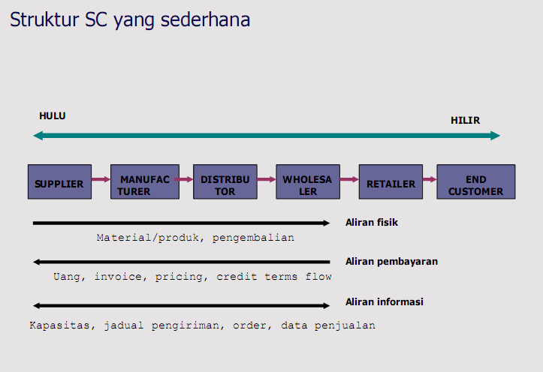

Slide 8
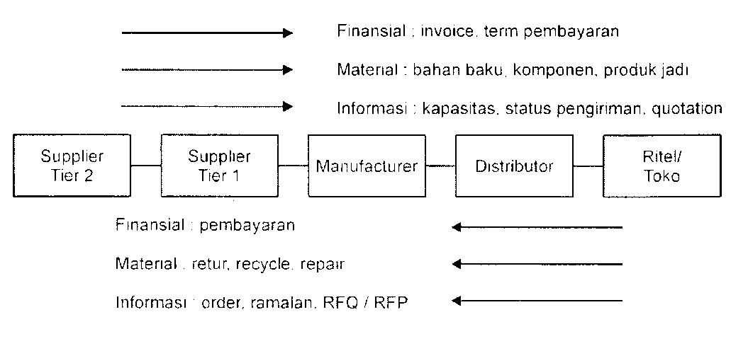
Supply chain

Slide 9
Supply chain
Dalam kondisi nyata tidak sesederhana sebagaimana diatas, contoh sebuah produk sederhana yaitu biskuit kaleng.
Pihak yang terlibat dalam supply chain biskuit kaleng tersebut adalah :
penghasil gandum penghasil tebu penghasil garam penghasil aluminium pabrik tepung terigu pabrik gula | distributor garam pabrik kaleng pabrik biskuit distributor biskuit supermarket perusahaan transportasi dan pergudangan.

Slide 10
Supply chain
Skema hubungan yang bisa dibentuk adalah sebagai berikut :
1
5
11
10
2
6
11
9
3
7
11
10
4
8
11

Slide 11
Supply chain
Kalau supply chain adalah jaringan fisiknya, yakni perusahaan-perusahaan yang terlibat dalam memasok bahan baku, memproduksi barang maupun mengirimkannya ke pemakai akhir, SCM adalah metode, alat atau pendekatan pengelolaannya.

Slide 12
Supply chain
Pendekatan yang ditekankan dalam SCM adalah terintegrasi dengan semangat kolaborasi.
Supply chain management tidak hanya berorientasi pada urusan internal melainkan juga eksternal perusahaan yang menyangkut hubungan dengan perusahaan-perusahaan partner.

Slide 13
Supply chain management
Definisi oleh the Council of Logistics Management : Supply Chain Management adalah koordinasi yang sistematis dan strategis dari fungsi bisnis tradisional dalam suatu perusahaan dan lintas bisnis dalam supply chain untuk keperluan meningkatkan kinerja jangka panjang dari perusahaan dan supply chain secara keseluruhan.

Slide 14
Supply Chain Management
Perusahaan yang berada dalam supply chain pada intinya ingin memuaskan konsumen dengan bekerja sama membuat produk yang murah, mengirimkan tepat waktu dan dengan kualitas yang bagus.

Slide 15
Lingkup SCM
Apabila mengacu pada sebuah perusahaan manufaktur, kegiatan-kegiatan utama yang masuk dalam klasifikasi SCM adalah :
  kegiatan merancang produk baru (product development )
  kegiatan mendapatkan bahan baku (procurement)
  kegiatan merencanakan produksi dan persediaan (planning and control)
  kegiatan melakukan produksi (production)
  kegiatan melakukan pengiriman (distribution)

Slide 16
Lingkup SCM
Bagian | Lingkup kegiatan antara lain
Pengembangan Produk | Melakukan riset pasar, merancang produk baru, melibatkan supplier dalam perancangan produk baru
Pengadaan | Memilih supplier mengevaluasi kinerja supplier, melakukan pembelian bahan baku dan komponen, memonitor supply risk, membina dan memelihara hubungan dengan supplier
Perencanaan dan Pengendalian | Demand planning, peramalan permintaan, perencanaan kapasitas, perencanaan produksi dan persediaan
Produksi | Eksekusi produksi, pengendalian kualitas
Distribusi | Perencanaan jaringan distribusi, penjadwalan pengiriman, mencari dan memelihara hubungan dengan perusahaan jasa pengiriman, memonitor service level di tiap pusat distribusi

Slide 17
Pengembangan Produk
Sangat penting terutama bagi industri inovatif seperti industri garmen, komputer, elektronik, packaging, dsb. Hal ini dikarenakan product life cycle-nya pendek.
Menghasilkan sebuah rancangan produk bisa memakan waktu dan biaya yang sangat besar, padahal disisi lain perusahaan dituntut untuk bisa menghasilkan rancangan dalam waktu cepat dan biaya yang murah.

Slide 18
Pengembangan Produk
Dalam merancang perusahaan harus mempertimbangkan beberapa hal :
  Pertama, aspirasi atau keinginan pelanggan, oleh karena itu dibutuhkan riset pasar yang memadai.
  Kedua, produk yang dirancang harus mencerminkan ketersediaan dan sifat-sifat bahan baku. Dalam praktek SCM modern, melibatkan supplier adalah kunci dalam proses perancangan produk baru.

Slide 19
Pengembangan Produk
  Ketiga, fasilitas produksi yang akan dimiliki atau dibangun, jadi aspek manufacturability perlu dipertimbangkan.
  Keempat, produk yang dirancang harus sedemikian rupa sehinga kegiatan pengiriman mudah dilakukan dan tidak menimbulkan biaya-biaya persediaan yang berlebihan disepanjang suppply chain.
  Kelima, aspek lingkungan, dituntut rancangan yang ramah lingkungan dan mudah didaur ulang.

Slide 20
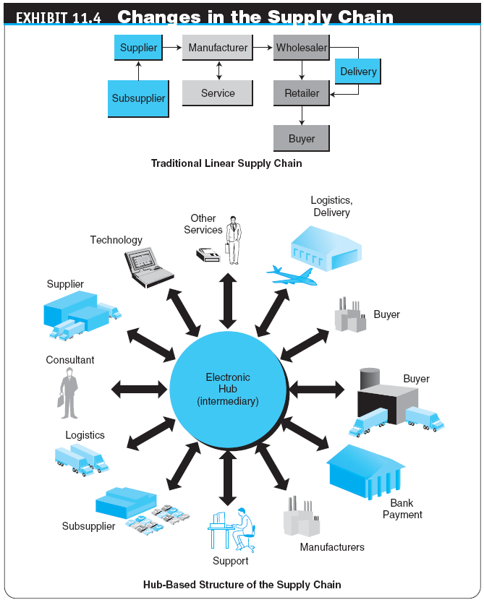

Slide 21
SPEEDING DELIVERIES
  Same-Day, Even Same-Hour, Delivery
  Supermarket Deliveries
PARTNERING EFFORTS AND OUTSOURCING LOGISTICS
  Comprehensive Logistics Services
  Outsourcing Logistics

Slide 22
ORDER FULFILLMENT IN B2B
  Using BPM to Improve Order Fulfillment
  Using E-Marketplaces and Exchanges to Ease Order Fulfillment Problems in B2B
  Order Fulfillment in Services

Slide 23
OTHER SOLUTIONS TO SUPPLY CHAIN PROBLEMS
  visibility
  The knowledge about where materials and parts are at any given time, which helps in solving problems such as delay, combining shipments, and more
  Order fulfillment
  Managing risk
  Inventories can be minimized
  Self-service
  Collaborative commerce

Slide 24
INNOVATIVE E-FULFILLMENT STRATEGIES
  merge-in-transit
  Logistics model in which components for a product may come from two (or more) different physical locations and are shipped directly to the customer’s location
  rolling warehouse
  Logistics method in which products on the delivery truck are not preassigned to a destination, but the decision about the quantity to unload at each destination is made at the time of unloading

Slide 25
RFID and CPFR as Key Enablers in Supply Chain Management
radio frequency identification (RFID)
Tags that can be attached to or embedded in objects, animals, or humans and use radio waves to communicate with a reader for the purpose of uniquely identifying the object or transmitting data and/or storing information about the object

Slide 26
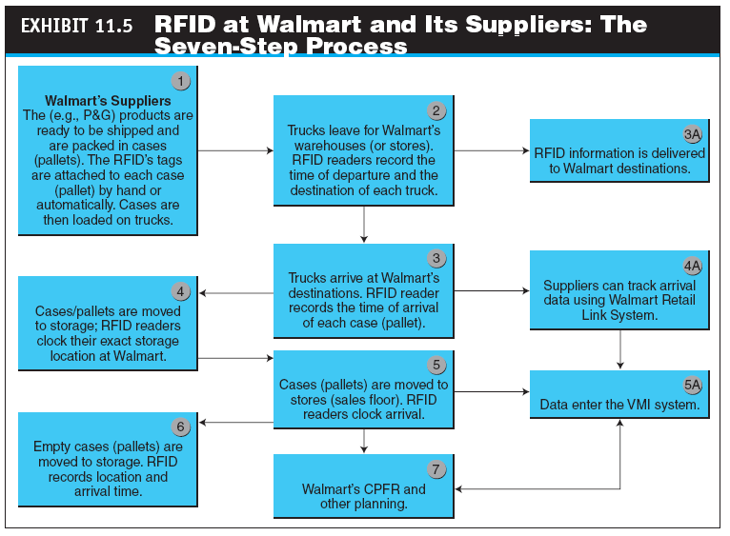

Slide 27
RFID and CPFR as Key Enablers in Supply Chain Management
RFID APPLICATIONS IN THE SUPPLY CHAIN AROUND THE GLOBE
  RFID at Metro AG-Germany
  RFID at Starbucks
  RFID at Deutsche Post (Germany)
  RFID in the Federal Government (U.S. Department of Defense)

Slide 28
RFID and CPFR as Key Enablers in Supply Chain Management
  RFID at Atlantic Beef Products (Ontario, Canada)
  RFID at Yodobashi Camera Handles Inventory of About 1 Million Items (Japan)
  RFID in Pharmaceuticals
  Jeweler Gains Efficiency and Improves Customer Service with RFID (India)
  Other Uses

Slide 29
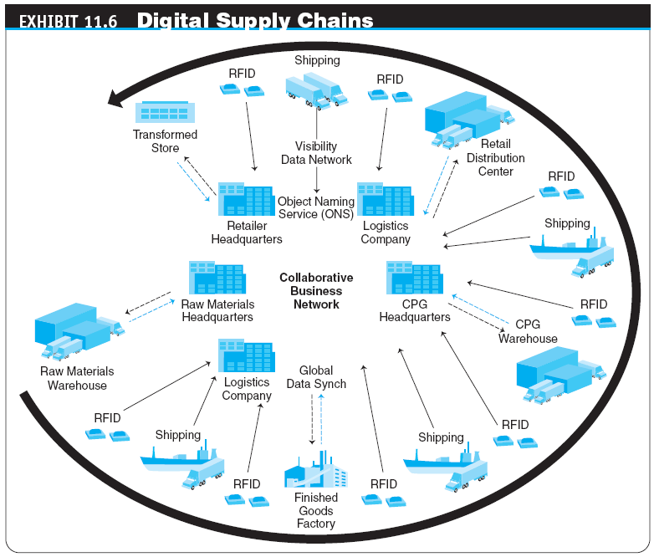

Slide 30
RFID and CPFR as Key Enablers in Supply Chain Management
collaborative planning, forecasting, and replenishment (CPFR)
Project in which suppliers and retailers collaborate in their planning and demand forecasting to optimize flow of materials along the supply chain

Slide 31
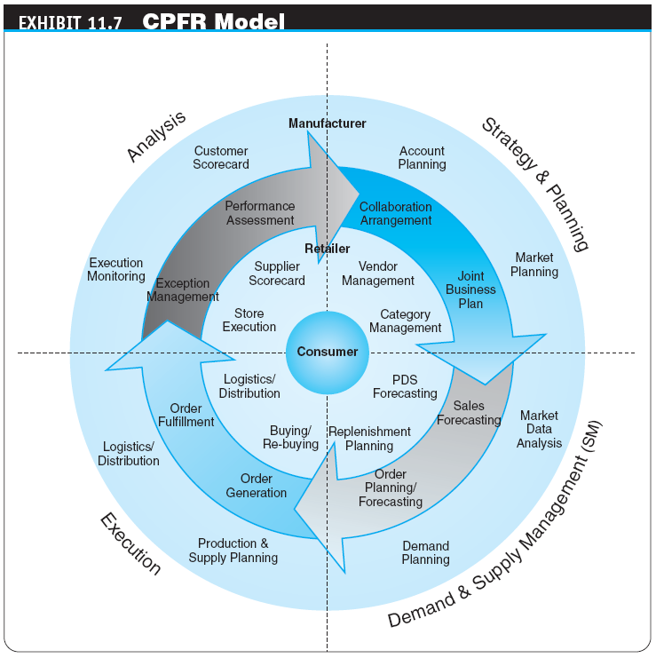

Slide 32
Other E-Commerce Support Services
CONSULTING SERVICES
  Online Consulting
  Directory Services
  Newsletters
  Search Engines and News Aggregators

